Slide 1

DÉFI 2 · ÉCONOMIE NUMÉRIQUE
Rapport d'analyse et tableau de bord interactif
Adoption du numérique et inclusion financière par le mobile money au Togo
Objectif : mesurer, à partir des seules données disponibles, où le réseau d'agents mobile money supplée l'absence d'offre financière formelle — et où agir en priorité.
37,6 %
19 788
22 communes
de la population utilise Internet (2022)
agents mobile money géolocalisés (2021/22)
sans établissement de dépôt/crédit recensé (759 599 hab.)
Sources : RGPH-5 2022 (INSEED) · Géoportail PRISE · Banque mondiale (WDI/UIT) · séries sectorielles télécoms 2013–2019. Aucune valeur imputée.
1
Notes:
Les trois chiffres sont recalculés par src/rapport.py depuis data_processed/ : WDI 2022 ; nombre de lignes du fichier agents ; communes (unités RGPH-5) avec agents > 0 et établissements (banque, micro-finance, mutuelle ; statuts en activité ou non renseigné) = 0.

Slide 2
02 · PROBLÉMATIQUE ET ENJEUX
Un réseau de proximité dense, une offre financière formelle rare
Le mobile money peut-il compenser l'absence de banques et d'IMF ? Où l'accès reste-t-il fragile ?
1
Adoption du numérique
2
Réseau mobile money
3
Offre financière formelle
37,6 %
19 788
656
des Togolais utilisent Internet en 2022, contre 4,5 % en 2013 ; 99 % des abonnements Internet sont mobiles (2019).
agents présents dans les 117 communes, soit 409 habitants par agent.
établissements de dépôt/crédit : 12 341 habitants par établissement, aucun dans 22 communes.
Enjeu : 30 agents MM pour un établissement financier. Là où aucun établissement n'est recensé, l'agent MM est le seul point d'accès physique à un service financier.
Sources : Banque mondiale (WDI/UIT) · Géoportail PRISE 2021/22 (agents) · géoportail, extraction 01/2025 (établissements) · RGPH-5 2022
2
Notes:
Habitants par agent = population RGPH-5 2022 ÷ agents ; habitants par établissement = population ÷ établissements de dépôt/crédit ; agents par établissement = agents ÷ établissements.

Slide 3
03 · DONNÉES, PÉRIMÈTRE ET RÈGLES DE QUALITÉ
Huit fichiers sources, zéro valeur imputée
Seuls les fichiers de data/ et, faute de géométrie, les contours préfectoraux du Défi 1 sont mobilisés.
Source | Contenu | Période | Maille la plus fine
Agents mobile money | 19 788 points GPS | 2021/22 (PRISE) | Canton
Établissements financiers | 738 points GPS | Non datée (extr. 2025) | Canton
Population RGPH-5 | 759 lignes (5 niveaux) | 2022 | Canton/quartier
Internet — Banque mondiale | % de la population | 1960–2022 | National
Abonnés Internet, technologies | 25 indicateurs | 2013–2019 | National
Marché télécom (CA, parts…) | 10 indicateurs | 2013–2019 | National
Schémas des couches (2) | 46 et 107 champs décrits | — | —
47
contrôles automatiques rejoués à chaque exécution (45 conformes, 2 écarts documentés)
98,4 %
des agents (99,2 % des établissements) situés dans la préfecture qu'ils déclarent
116
unités communales appariées à la population (Danyi 1 + 2 fusionnées dans la source)
7 / 46
champs du schéma agents présents dans le fichier (13 / 107 pour les établissements)
Jointure impossible : population × canton (orthographes divergentes, quartiers du Grand Lomé) — ratios calculés aux seuls niveaux région, préfecture, commune. ARPU exclu (unité incohérente).
Sources : data/ (8 fichiers) · contours COD-AB OCHA via Défi 1 · journal : data_processed/controles_qualite.csv
3
Notes:
Dictionnaire de données et journal de qualité générés automatiquement : data_dictionary.md, data_processed/journal_qualite.csv. La période PRISE 2021/22 provient de l'audit du catalogue du géoportail (Défi 1) ; les agents fournis y sont identiques.

Slide 4
04 · ÉVOLUTION DE L'USAGE D'INTERNET
L'usage d'Internet s'accélère après 2017 : +2,0 pt par an, puis +5,1 pts
Individus utilisant Internet, % de la population — de 4,5 % (2013) à 37,6 % (2022).
×2,6
gain annuel moyen 2017–2022 rapporté à 2013–2017
+8,3 pts
plus forte hausse annuelle (2020)
44,8 %
pénétration par abonnements en 2019, contre 20,7 % d'individus : multi-abonnements, mesures non substituables
Sources : Banque mondiale, WDI (donnée UIT) ; séries sectorielles 2013–2019. Aucune valeur 2023. Lecture descriptive, sans causalité.
4
Notes:
Variation = taux(année) − taux(année précédente). Accélération : variation > variation précédente + 0,1 pt. Aucune variable explicative n'est disponible : les phases ne sont pas interprétées causalement.

Slide 5
05 · RÉSULTATS SUR LE MARCHÉ DES TÉLÉCOMMUNICATIONS
Un duopole serré ; 61 % de l'Internet mobile en haut débit (2019)
Parts de marché en abonnés mobiles 2019 : Togocom 51,4 %, Moov 48,6 % — HHI 5 004.
Parts de marché en abonnés mobiles (%)
Abonnés Internet mobile par technologie (4G Moov 2019 absente de la source)
184,9 Md FCFA
25,5 %
6 888
3,4 M
chiffre d'affaires 2019
taux d'investissement 2019
abonnés fibre (FTTH) en 2019
abonnements Internet 2019
Sources : séries sectorielles 2013–2019 (observationdata-mesqyx, -cxnvmoc). Togo Cellulaire → Togocom ; Atlantique Telecom → Moov.
5
Notes:
HHI = somme des carrés des parts de marché ; avec deux opérateurs il ne peut descendre sous 5 000. Taux d'investissement = investissement ÷ CA. Périmètre du CA non précisé dans la source ; ARPU exclu (unité incohérente).

Slide 6
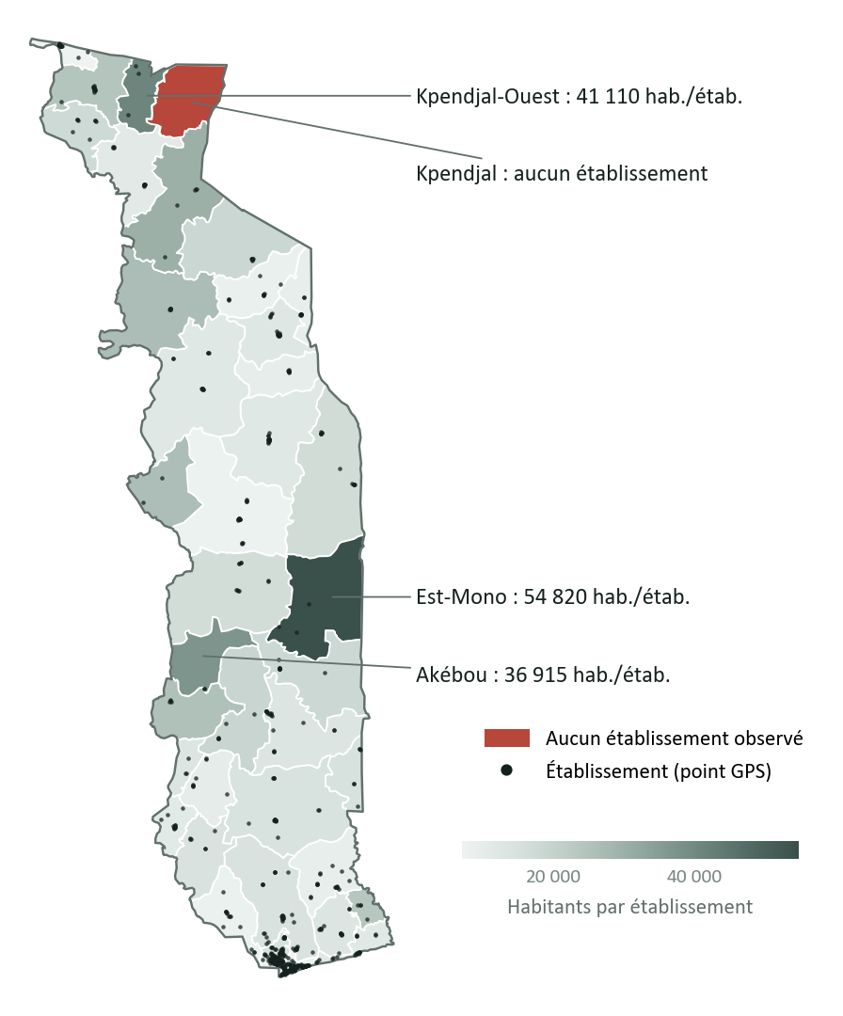
06 · RÉPARTITION TERRITORIALE DES SERVICES FINANCIERS
Offre formelle : 1 établissement pour 18 746 habitants en Savanes
Contre 9 930 en Maritime. La préfecture de Kpendjal (88 365 hab.) n'a aucun établissement de dépôt/crédit recensé.
Habitants par établissement de dépôt/crédit
404
points de micro-finance
243
agences bancaires
9
mutuelles
54 % des établissements sont en région Maritime, qui compte 44 % de la population.
68 %
des établissements ouverts le samedi
Sources : Géoportail PRISE 2021/22 (agents) · géoportail, extraction 01/2025 (établissements) · RGPH-5 2022 · contours COD-AB OCHA (Défi 1).
6
Notes:
Carte : habitants par établissement de dépôt/crédit par préfecture ; points noirs = établissements (coordonnées GPS). Dénominateur : population RGPH-5 2022 de la même préfecture ; Maritime inclut le Grand Lomé. Catégories et statuts : banques, micro-finance, mutuelles ; en activité ou statut non renseigné.

Slide 7
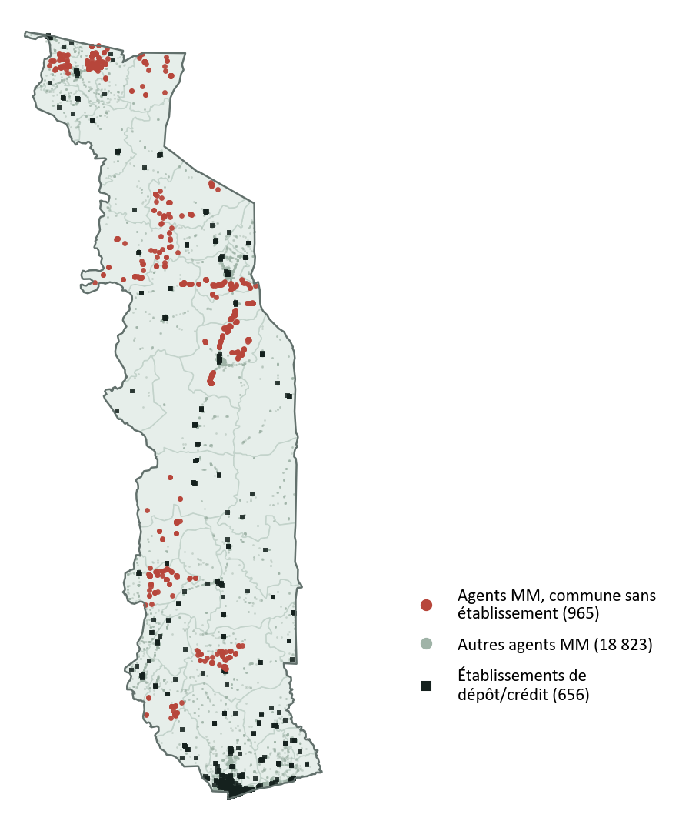
07 · RÔLE DU MOBILE MONEY DANS L'ACCÈS TERRITORIAL
L'agent MM est le seul point de service financier pour 759 599 habitants
22 communes (9,4 % de la population) comptent des agents MM mais aucun établissement de dépôt/crédit recensé.
Distance de chaque agent au premier établissement
30
agents MM pour un établissement de dépôt/crédit
15,2 %
des agents à plus de 5 km du premier établissement
244 / 373
Part des 19 788 agents MM, distance à vol d'oiseau
cantons avec agents MM et sans établissement
Sources : Géoportail PRISE 2021/22 (agents) · géoportail, extraction 01/2025 (établissements) · RGPH-5 2022. Distances : BallTree haversine, sans réseau routier ni établissements hors frontière.
7
Notes:
Une commune « sans établissement » l'est dans les données fournies : l'absence réelle du service n'est pas démontrable. Cantons : comptages sans population (appariement non fiable).

Slide 8
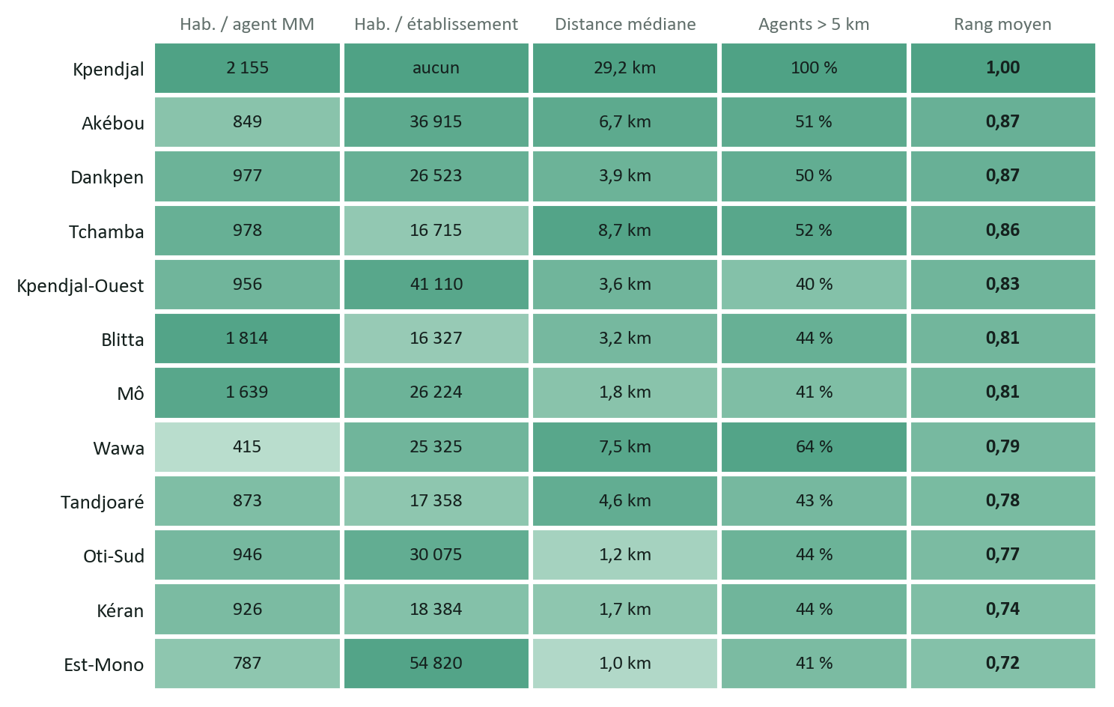
08 · TERRITOIRES PRIORITAIRES ET INÉGALITÉS OBSERVÉES
Kpendjal, Akébou, Dankpen et Tchamba cumulent les déficits d'accès
Rang centile de 4 indicateurs par préfecture (1 = moins bien desservie parmi les 39) ; texte = valeur observée.
Communes sans établissement les plus peuplées
22 communes au total, 759 599 habitants (RGPH-5 2022).
Sources : Géoportail PRISE 2021/22 (agents) · géoportail, extraction 01/2025 (établissements) · RGPH-5 2022. Rang moyen : moyenne simple, sans pondération.
8
Notes:
Indicateurs : habitants par agent, habitants par établissement (aucun = rang le plus défavorable), distance médiane agent → établissement, part des agents à plus de 5 km. Rang moyen = moyenne des 4 rangs centiles.

Slide 9
09 · RECOMMANDATIONS STRATÉGIQUES CIBLÉES
11 communes en priorité 1 : des déficits cumulés, trois leviers
Priorité = nombre de critères remplis parmi C1 aucun établissement · C2 peu d'agents · C3 distance > 10 km · C4 agents dispersés.
Territoire | Problème observé | Indicateurs sources | Action proposée | Impact attendu
Préfecture de Kpendjal | Aucun établissement recensé · Peu d'agents MM (plus de 2× la référence) · Premier établissement à plus de 10 km | 88 365 hab. · 41 agents MM · 0 établ. · distance médiane 29,2 km | Ouvrir ou conventionner un point de dépôt et de crédit | Suivi : établissements recensés, habitants par agent, distance médiane
Dankpen 3 | Aucun établissement recensé · Peu d'agents MM (plus de 2× la référence) · Premier établissement à plus de 10 km | 76 652 hab. · 37 agents MM · 0 établ. · distance médiane 12,7 km | Ouvrir ou conventionner un point de dépôt et de crédit | Suivi : établissements recensés, habitants par agent, distance médiane
Kéran 2 | Aucun établissement recensé · Peu d'agents MM (plus de 2× la référence) · Premier établissement à plus de 10 km | 53 305 hab. · 38 agents MM · 0 établ. · distance médiane 19,0 km | Ouvrir ou conventionner un point de dépôt et de crédit | Suivi : établissements recensés, habitants par agent, distance médiane
Est-Mono 2 | Peu d'agents MM (plus de 2× la référence) · Premier établissement à plus de 10 km · Agents dispersés loin des établissements | 101 866 hab. · 99 agents MM · 1 établ. · distance médiane 16,7 km | Densifier le réseau d'agents mobile money | Suivi : habitants par agent, distance médiane, part d'agents > 5 km
Leviers transverses : (1) adosser les agents MM à une IMF pour le dépôt et l'épargne ; (2) densifier les agents là où l'on dépasse 2× la référence nationale d'habitants par agent ; (3) services financiers numériques là où le premier établissement est à plus de 10 km. Aucun objectif chiffré.
Sources : RGPH-5 2022 · PRISE 2021/22 · géoportail 01/2025. Liste complète (52 communes, 14 préfectures) : tableau de bord, page Recommandations.
9
Notes:
Règles : C1 établissements = 0 et agents > 0 ; C2 habitants/agent > 2 × référence nationale (409) ; C3 distance médiane > 10 km ; C4 établissements > 0 et ≥ 50 % des agents à > 5 km. Les impacts désignent l'indicateur à suivre ; aucun effet n'est chiffré.

Slide 10
10 · LIMITES DES DONNÉES ET CONCLUSION
Le mobile money maille le pays ; l'offre formelle doit s'y adosser
1
L'usage d'Internet progresse vite (4,5 % → 37,6 %), sur un marché mobile en duopole équilibré.
Limites — données non disponibles
— Aucune date de collecte individuelle : pas d'évolution des points de service.
— Ni transactions, ni comptes, ni genre des agents : l'usage réel du MM n'est pas mesuré.
— Séries télécoms arrêtées en 2019 ; Internet national uniquement (pas de ventilation territoriale).
— Absence dans les données ≠ absence réelle ; distances à vol d'oiseau.
— Aucune analyse causale possible (pas de variable explicative).
2
Le réseau d'agents MM (19 788) est 30 fois plus dense que celui des établissements ; 22 communes n'ont que lui.
3
Les 11 communes de priorité 1 se situent en Kara (4), Plateaux (3), Savanes (3), Centrale (1).
Tableau de bord interactif : 7 pages, filtres globaux (période, territoire, opérateur, catégorie, statut), cartes, téléchargements CSV et fiche méthodologique — streamlit run app.py
Sources : ensemble des fichiers de data/ ; méthode et contrôles : methodologie_et_limites.md, data_dictionary.md.
10
Notes:
Conclusion fondée exclusivement sur les indicateurs calculés ; les limites reprennent l'onglet « Analyses impossibles » du tableau de bord.

